Slide 1
HĐVĐV
KỸ NĂNG XẾP CẠNH
Lớp 25 – 36 tháng

Slide 2
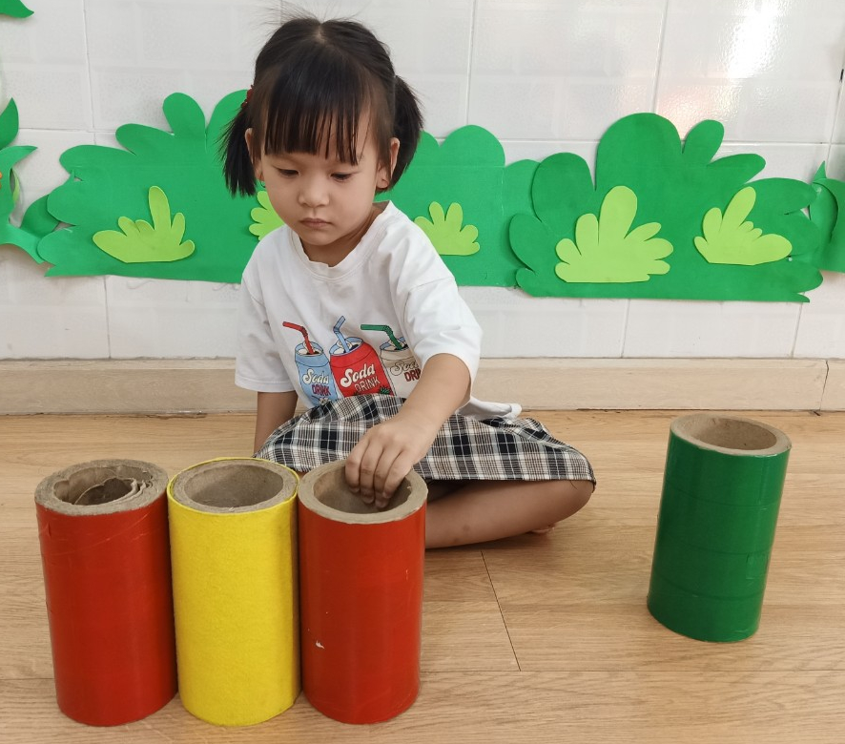
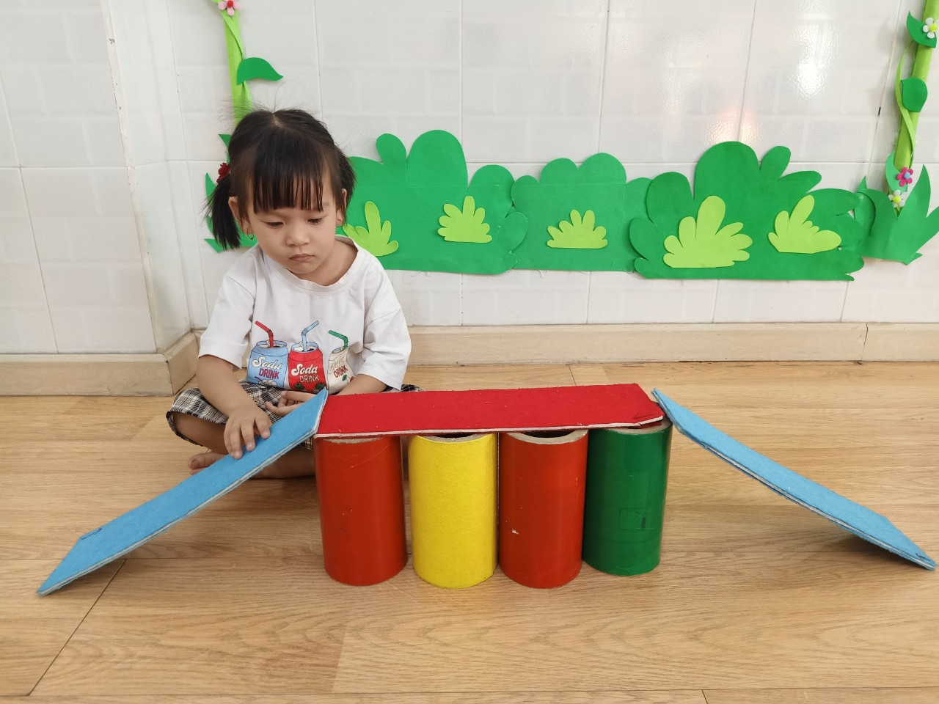
Xếp cạnh thành cây cầu

Slide 3
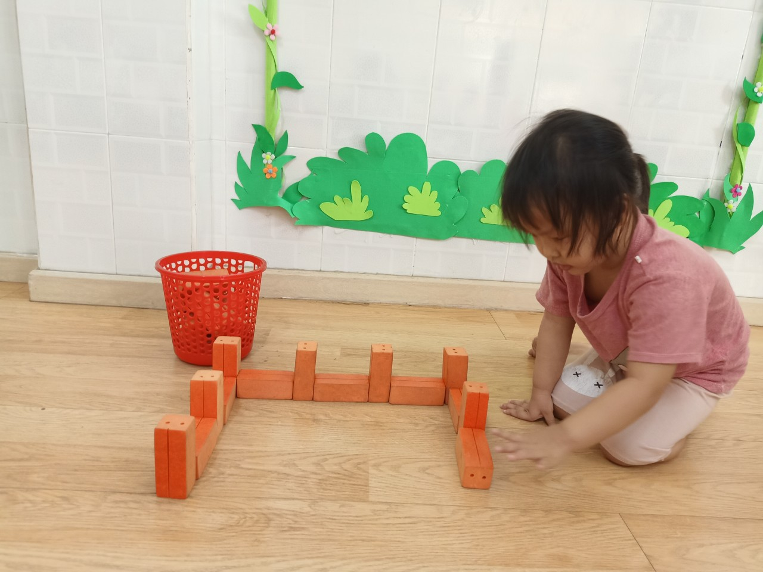
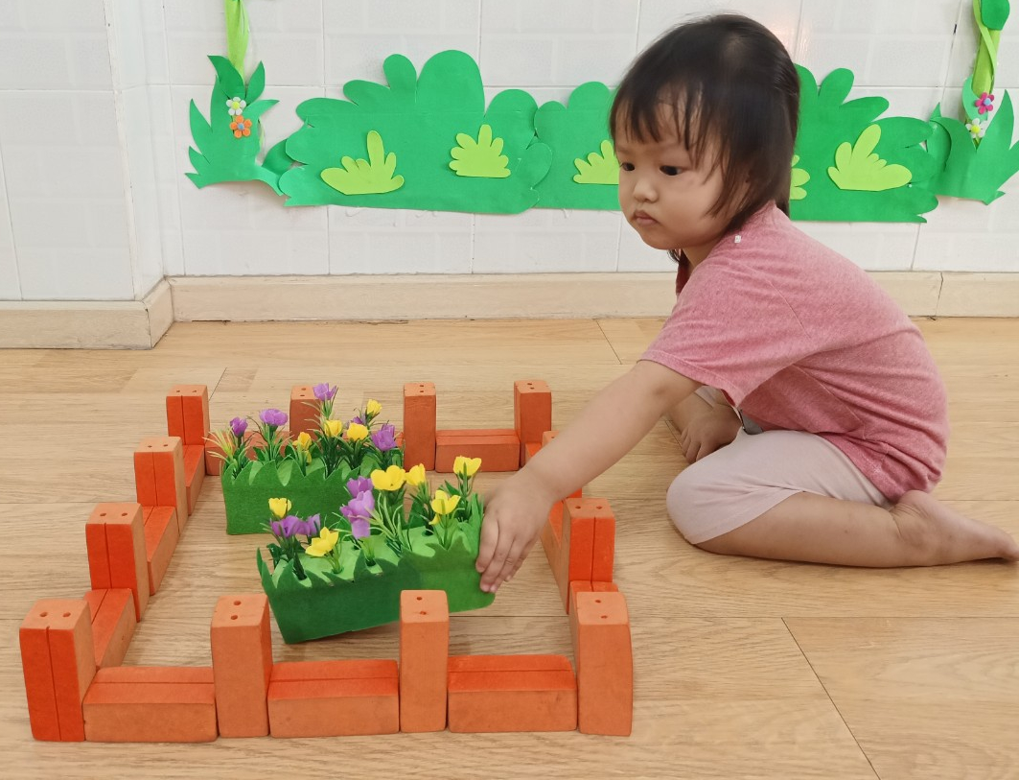
Xếp cạnh thành hàng rào

